Slide 1
Project AppDev
Joran Claessens, Frédérique Van Wonterghem,
Kevin Strijbos, Sacha Reyskens, Bram Van Vleymen

Slide 2
Intro
Domein: Alcohol- en drugspreventie
Functies:
Bob systeem
Tips
Noodnummers
Nieuws
Evenementen
Reviews
Richtlijnen
Gebaseerd op app, niet op website

Slide 3
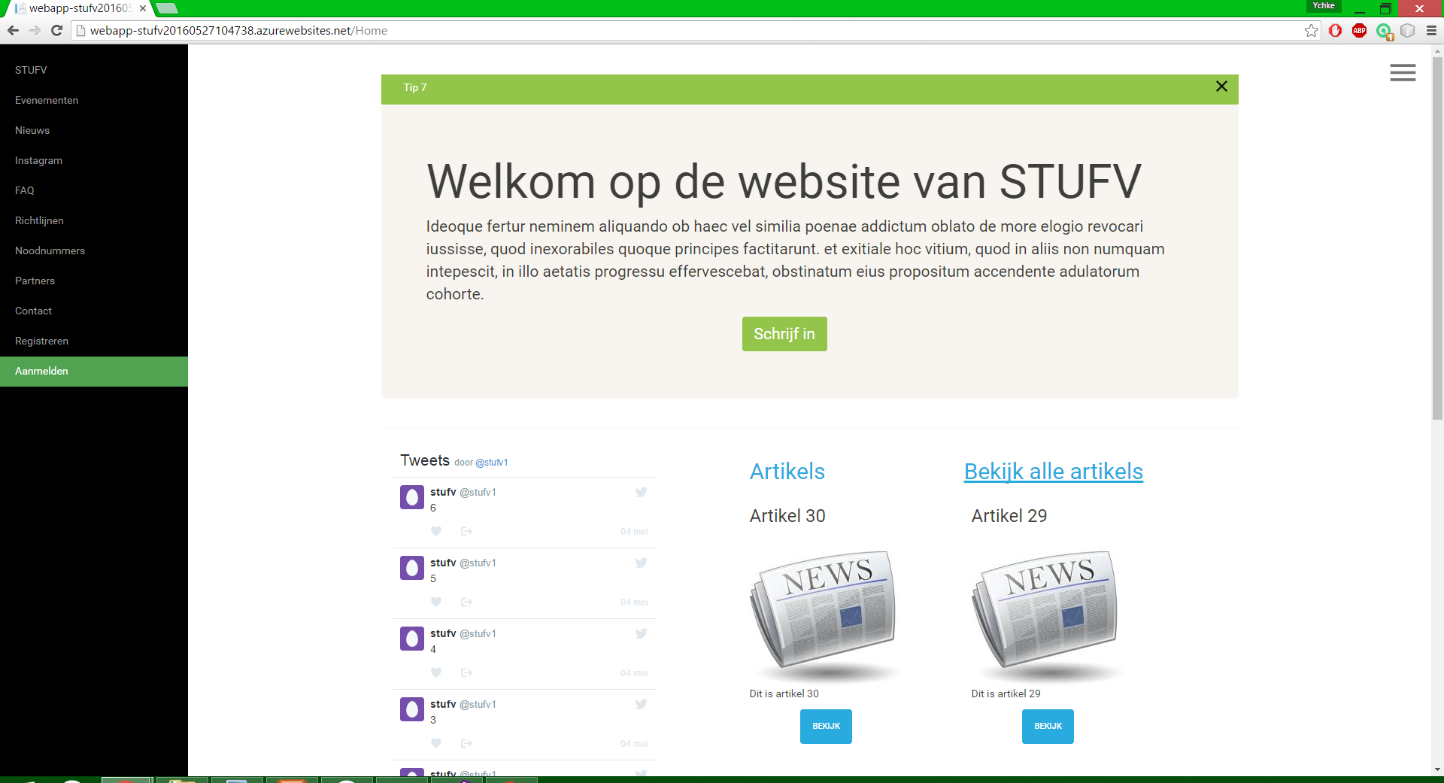
Hoofd pagina

Slide 4
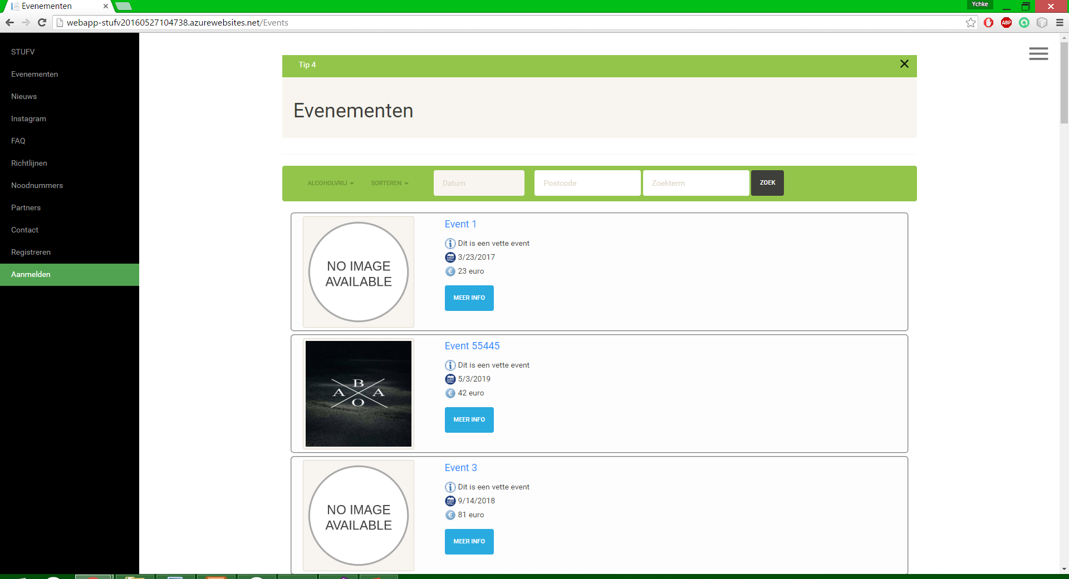
Evenementen pagina

Slide 5
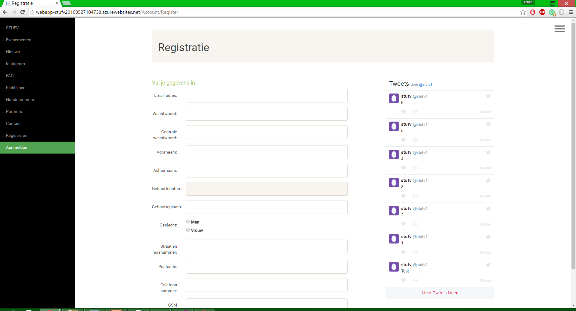
Registratie pagina

Slide 6
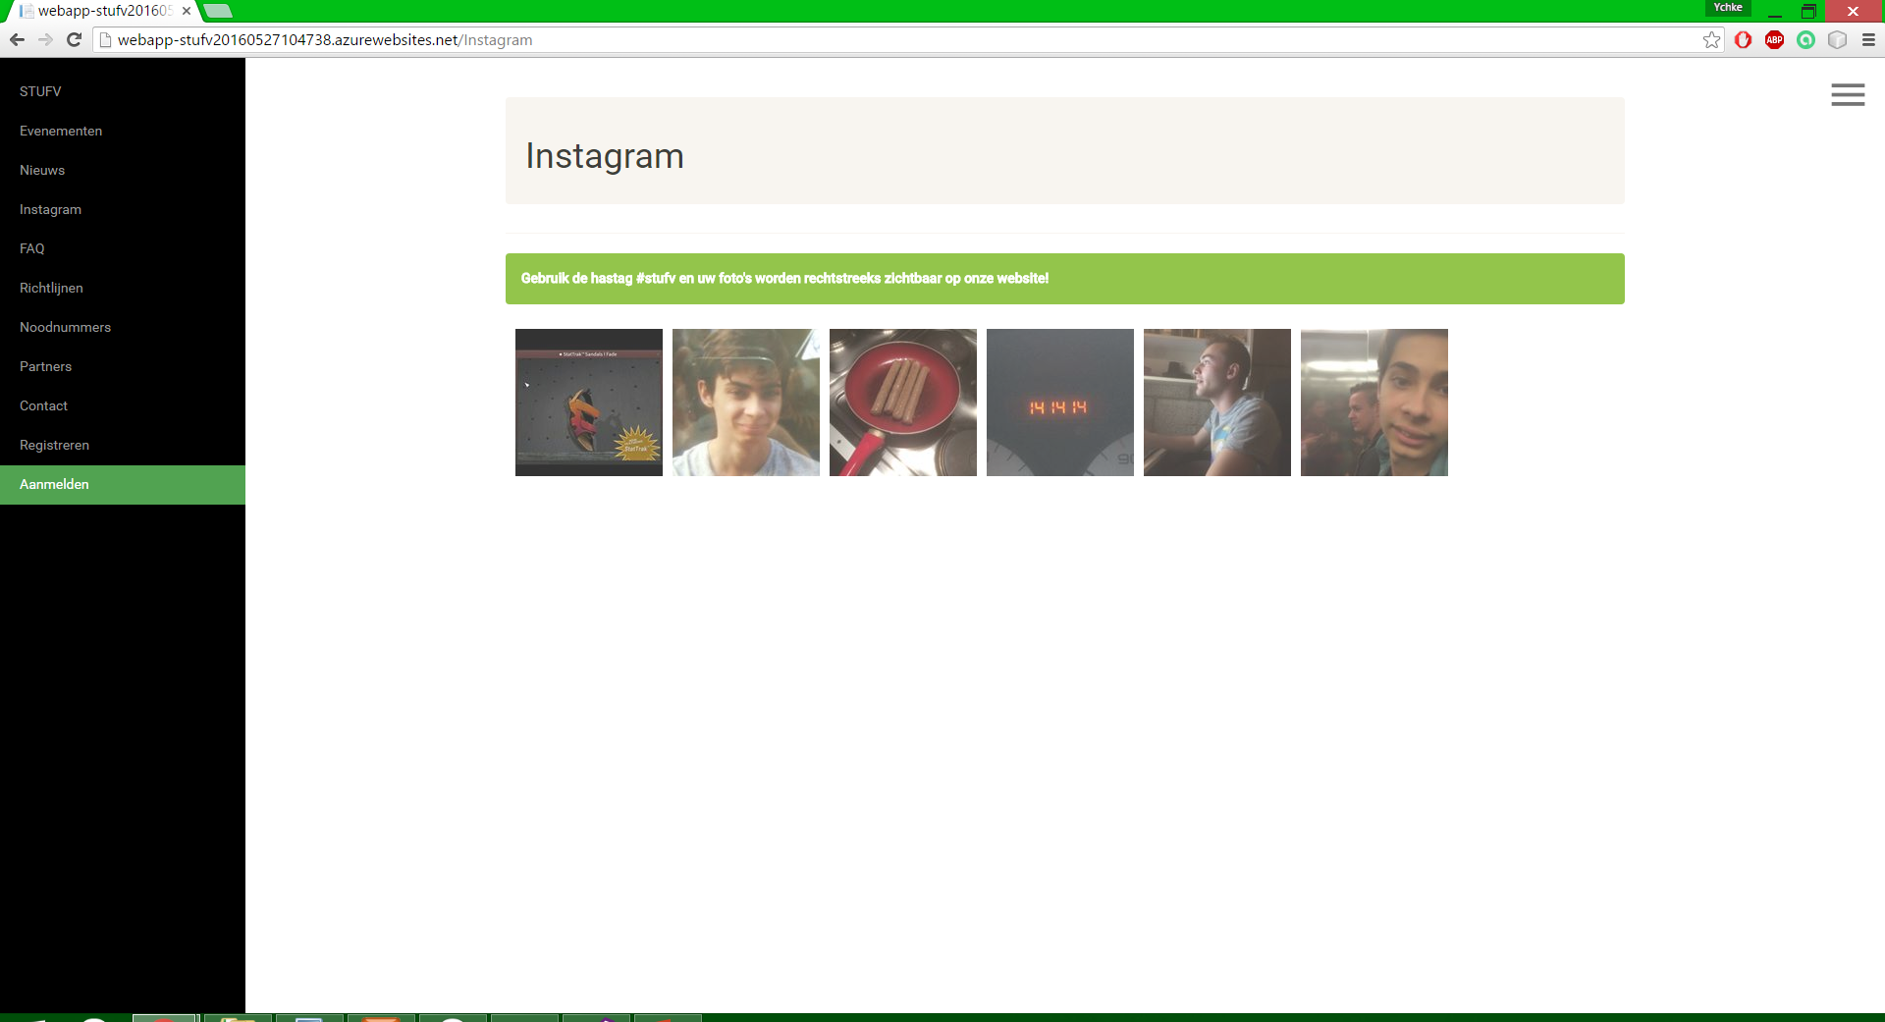
Instagram pagina

Slide 7
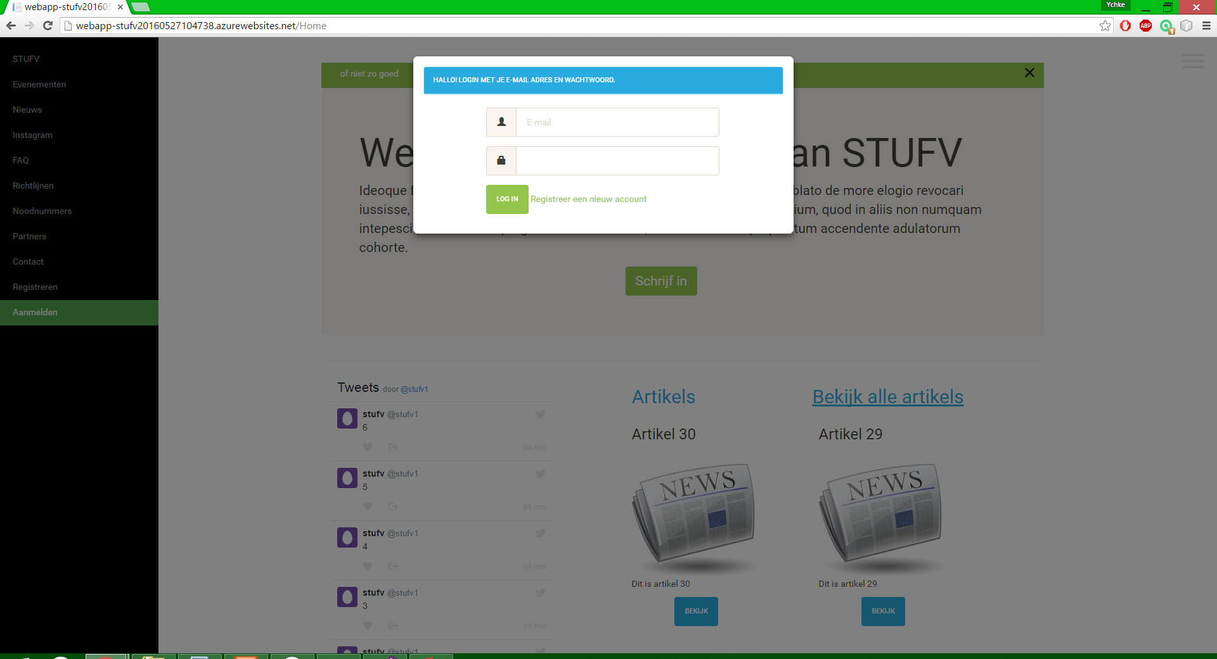
Login

Slide 8

Demo

Slide 9

Reflectie
Individueel
Algemeen
Moeilijke start
Herpakt
Goede planning
Communicatie
Teamwork
Duidelijke rolverdeling

Slide 10
Conclusie
Ervaring
Samenwerken in team
Comfort zone

